Slide 1
🌱 情绪花园
数字沙盘 · 青少年情绪管理工具
全国青少年心理成长知识与应用创新大赛
赛项一：沙盘游戏创新方向
Notes:
【开场话术 · 1分钟】 大家好，今天为大家介绍的是「情绪花园」——一款基于Three.js 3D引擎的数字沙盘情绪管理工具。 我们针对的是青春期少年（12-16岁）这个群体。这个阶段的孩子们面临着学业压力、同伴关系、亲子冲突、自我认同等多重挑战，但传统的心理辅导方式往往让他们有抵触感——"又要被谈话了"。 情绪花园的核心理念是：用游戏化的沙盘搭建体验，让青少年在不知不觉中学会识别、表达和调节自己的情绪。 它不是一个"教学工具"，而是一个"情绪游乐场"。

Slide 2
青春期情绪管理的三大痛点
😶
📱
📊
表达障碍
工具脱节
评估缺失
青少年往往说不清自己
的情绪状态，只能用
「还行」「不知道」来回应
传统的纸笔日记/量表
对数字原生代缺乏吸
引力，3天就放弃
缺少可视化的情绪数
据追踪，家长和老师
难以量化干预效果
Notes:
【讲解话术 · 1.5分钟】 为什么青春期情绪管理这么难？我们总结出三个核心痛点： 第一是表达障碍。你去问一个初中生"你今天心情怎么样"，90%的回答是"还行"。不是他们不想说，是他们自己也搞不清楚那种复杂的感受叫什么。青春期的大脑前额叶还在发育中，情绪识别能力本身就不成熟。 第二是工具脱节。我们试过给孩子们发情绪日记本，让他们每天写。第一天写了，第二天应付，第三天就找不到了。现在的孩子是数字原生代，他们需要的是手机、平板、电脑上能用的东西，是像游戏一样好玩的东西。 第三是评估缺失。老师或者家长想了解孩子的情绪变化，只能靠问或者观察。没有一个可视化的、量化的方式来追踪情绪的长期趋势。而这个恰恰是干预效果评估中最需要的。 情绪花园就是针对这三大痛点设计的。

Slide 3
情绪花园 = 数字沙盘 + 情绪管理 + 游戏化
🎨
3D 沙盘场景
😊
情绪记录
📈
数据分析
12种心理学沙具
自由拖拽布置
点击获取心理小贴士
4种情绪选择
记录后沙盘开花
自动存入日记
7天情绪趋势图
情绪分布饼图
可打印成长报告
🏆
成就激励
📖
叙事引导
📱
全平台
6个收集成就
连续打卡奖励
游戏化持续使用
讲故事模式
花园命名·天气·
最重要的沙具
macOS原生应用
Windows Electron
iOS PWA离线支持
Notes:
【讲解话术 · 2分钟】 情绪花园不是什么神秘的心理学黑科技，它的设计理念很简单： 就是把传统的沙盘游戏疗法搬到数字世界里，再加上情绪记录和数据分析。 我们来看这六大核心功能： 第一，3D沙盘场景。我们有12种心理学沙具，每一个都有明确的象征意义——太阳代表积极情绪，乌云代表压力，小屋代表安全感……孩子们可以自由拖拽布置自己的花园。点击任何一个沙具，都会弹出一句心理学金句和一个可展开的青春期专属小贴士。 第二，情绪记录。点击"写心情"，选择开心/平静/难过/生气四种中的一种，写一句话，沙盘上就会开出一朵对应颜色的花。记录越多，花园越茂盛。 第三，数据分析。打开日记面板，顶部就是7天情绪趋势图——堆叠柱状图清晰显示每天每种情绪出现的次数。还能一键生成"情绪成长报告"，直接打印给评委或家长看。 第四，成就激励。我们设了6个成就——比如连续记录7天解锁"阳光一周"、集齐4种情绪各5次解锁"情绪彩虹"。游戏化的设计让孩子有动力坚持下去。 第五，叙事引导。点击"讲故事"按钮，孩子可以给花园起名字、说说最重要的沙具是什么、描述花园今天的故事。这些内容自动存入日记，本身就是很好的叙事治疗素材。 第六，全平台。一个HTML文件，同时支持macOS原生应用、Windows Electron应用、以及iOS的PWA离线访问。

Slide 4
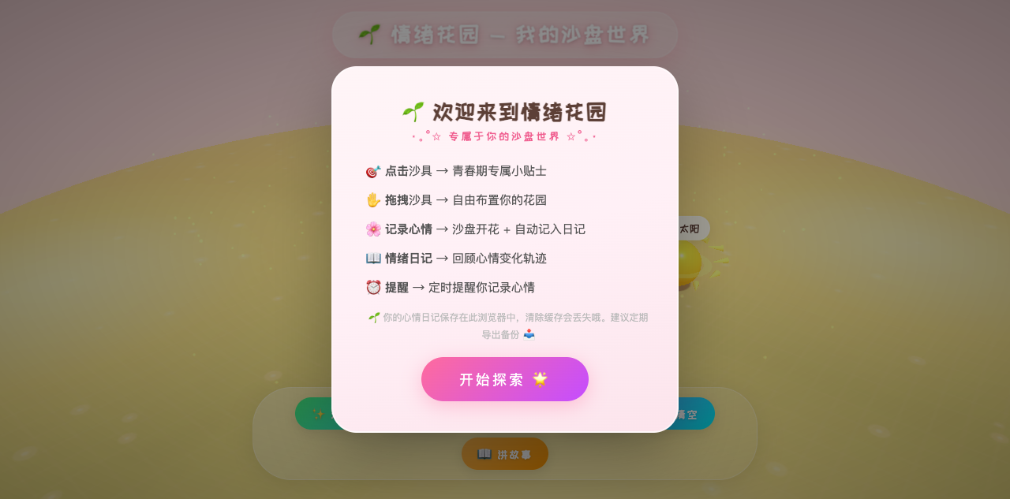
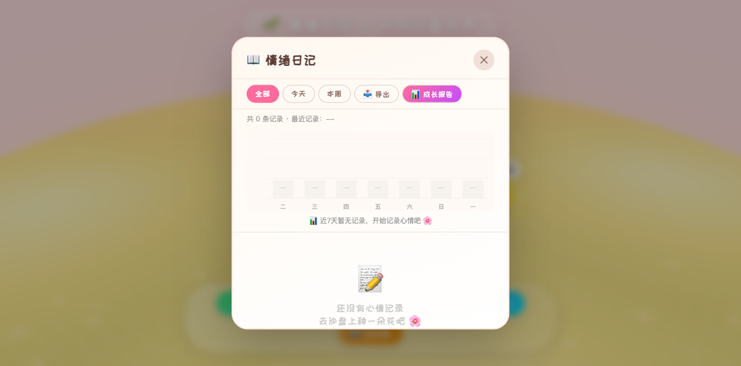
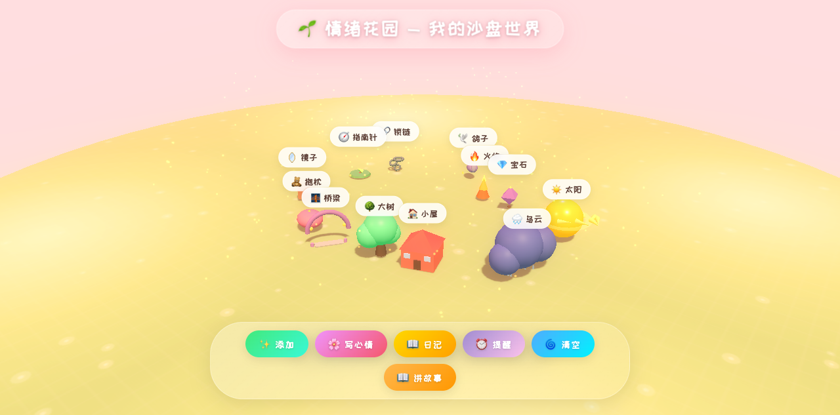
🖼️ 应用界面展示
欢迎页面 · 引导探索
3D沙盘场景 · 12种沙具
Notes:
【讲解话术 · 1分钟】 这是情绪花园的实际界面截图。 左边是欢迎引导页面——第一次打开时会弹出这个温暖的引导卡，告诉孩子们怎么玩。我们特别注意到了"第一印象"的重要性，所以整个UI采用粉紫渐变 + 发光粒子效果，视觉上先抓住孩子的注意力。 右边是3D沙盘场景——可以看到12种沙具以圆形排列，在绿色的草地上漂浮着。背景有闪烁的星光粒子，整体氛围温暖治愈。每一个沙具都可以点击查看心理学知识，可以拖拽自由放置。 （如果有多张截图，可以继续介绍日记面板、趋势图等）

Slide 5
🧠 心理学设计基础
沙盘游戏疗法理论
情绪管理理论支撑
多拉·卡尔夫「自由与受保护的空间」
12种沙具对应12种心理象征意义
沙盘叙事：通过场景讲述内心故事
沙具摆放位置反映潜意识关系
情绪外化：将抽象情绪实体化
情绪 ABC 理论（认知行为疗法）
5-4-3-2-1 着陆法（正念技术）
我句式沟通（非暴力沟通）
自我关怀书信练习（Self-Compassion）
压力泡泡法（外化技术）
✅ 经 MECE + SMART 原则系统审查，覆盖沙盘教学六大维度
Notes:
【讲解话术 · 2分钟】 情绪花园不是拍脑袋做的，每一个设计都有心理学理论支撑。 左边是沙盘游戏疗法的理论基础。我们借鉴了多拉·卡尔夫的经典理论——「自由与受保护的空间」。在数字沙盘中，孩子可以自由选择放什么沙具、放在哪里，没有人评判对错。12个沙具各自有明确的心理学象征意义，比如镜子象征自我认同、锁链象征压力感、鸽子象征和解。沙具的摆放位置本身就是心理状态的投射——我们把乌云放在小屋旁边意味着什么？这些都可以作为后续心理咨询的素材。 右边是情绪管理的具体技术。每一条小贴士都是可操作的心理学工具： - 5-4-3-2-1着陆法帮助从情绪风暴中回到当下 - 我句式沟通帮助表达真实感受 - 自我关怀书信练习帮助应对自我否定 我们还用MECE（相互独立、完全穷尽）和SMART（具体、可衡量、可达成、相关、有时限）两个方法论对整个产品做了系统审查，确保六大维度没有遗漏。

Slide 6
📊 从「记录」到「看见」
📈 7天情绪趋势图
堆叠柱状图显示每日情绪频率
🎯 一句话情绪总结
「本周😊出现3次，占比最高🏆」
📋 情绪成长报告
含饼图·趋势·成就·可打印HTML
🏆 成就徽章系统
6个成就·解锁动画·可视化激励
Notes:
【讲解话术 · 1.5分钟】 情绪花园最核心的价值在于——它让情绪「被看见」。 传统的情绪日记就是写写写，写完了就放一边了。但在情绪花园里，每一次记录都会变成： - 沙盘上的一朵花（视觉反馈） - 趋势图上的一根柱子（数据反馈） - 成就系统里的一个进度（游戏化反馈） 看这个饼图——这是模拟数据。当孩子坚持记录一段时间后，打开日记面板，一眼就能看到「我这周开心的天数最多」「难过主要集中在周三」。这种可视化的自我认知，是传统纸笔日记完全做不到的。 还有情绪成长报告——一键生成包含饼图、趋势图、成就徽章的HTML文件，可以直接打开打印。比赛的时候，评委拿到这份图文并茂的报告，比任何口头描述都有说服力。

Slide 7
🛠️ 技术架构
单文件架构
3D 渲染
跨平台封装
HTML + CSS + JS 全内联
零外部依赖（除Three.js CDN）
localStorage 数据持久化
Canvas 原生图表 (无第三方库)
纯前端，无服务器成本
Three.js r160 (ES Module)
OrbitControls 自由视角
UnrealBloomPass 发光特效
CSS2DRenderer 文字标签
阴影映射 + PCF软阴影
macOS: Swift + WKWebView
Windows: Electron + builder
iOS: PWA + Service Worker
全部离线可用
GitHub 版本管理
情绪花园 v4.0 · 1500+ 行代码 · 12 种沙具 · 6 个成就 · 3 个平台
Notes:
【讲解话术 · 1分钟】 技术层面，情绪花园有几个值得说的设计亮点： 第一、单文件架构。整个应用就是一个HTML文件，HTML、CSS、JavaScript全部内联。这意味着你可以直接双击打开，不需要安装任何东西，不需要服务器。Three.js从CDN加载，网络畅通时一次加载后就缓存了。 第二、纯 Canvas 图表。情绪趋势图和成长报告中的饼图，我们全部用原生 Canvas 绘制，没有引入任何第三方图表库。这样做的目的是保持单文件体积小巧，同时不依赖外部服务。 第三、跨平台封装。同一个HTML文件，我们提供了三种封装方式： - macOS上用Swift + WKWebView创建一个原生.app包 - Windows上用Electron打包成可安装应用 - iOS上通过PWA（Progressive Web App）实现离线访问和添加到主屏幕 全部离线可用，这对学校场景特别重要——不需要联网也能用。

Slide 8
📋 改善路径：从 v1 到 v4
Phase 1
Phase 2
Phase 3
v4.0
低垂果实
核心升级
比赛冲刺
综合版
⏱ 1天
⏱ 3-5天
⏱ 5-10天
⏱ 完成
沙具选择面板
小贴士双态显示
隐私提示·清空确认
7天情绪趋势图
6个成就系统
沙具删除·叙事引导
情绪成长报告
6个新沙具(共12个)
三平台封装
1500+行代码
20+心理学小贴士
跨平台部署
Notes:
【讲解话术 · 1分钟】 这个产品不是一天建成的。我们按照MECE+SMART的审查结果，分了三个阶段来迭代： Phase 1 低垂果实——改得少、见效快。把随机添加沙具改成选择面板，小贴士从一大段文字改成一句金句+可展开，加上了隐私提示和清空确认。这些改动只用了1天，但体验提升非常大。 Phase 2 核心升级——增加了情绪趋势图、成就系统、叙事引导。让沙盘从「好看的工具」变成「孩子愿意持续使用的伙伴」。 Phase 3 比赛冲刺——增加了情绪成长报告、6个新沙具（从6个扩展到12个）、以及三个平台的封装。 现在的v4.0版本，1500多行代码，包含20多条青春期专属心理学小贴士，真正做到了一个可以在比赛中展示的完整作品。

Slide 9
🎬 操作演示指南
🎥 推荐使用 OBS Studio 录制，分辨率 1920×1080，时长建议 3-5 分钟
Step 1 打开欢迎页面 → 展示引导卡（10秒）
Step 2 点击开始探索 → 展示12种沙具的3D场景（15秒）
Step 3 点击「添加」→ 展示沙具选择面板 → 选一个沙具放置（20秒）
Step 4 点击沙具 → 展示金句小贴士 → 展开查看完整内容（15秒）
Step 5 拖拽沙具移动位置 → 展示拖拽交互（10秒）
Step 6 点击「写心情」→ 选择情绪 → 写文字 → 种花（20秒）
Step 7 打开日记 → 展示情绪趋势图 → 查看成就（15秒）
Step 8 点击「讲故事」→ 输入花园信息（15秒）
Step 9 点击「成长报告」→ 生成并展示报告HTML（15秒）
Step 10 展示macOS/Windows/iOS三个平台的效果（20秒）
Notes:
【讲解话术 · 配合演示视频】 这里是我们推荐的操作演示流程，一共10步，3-5分钟就能完整展示所有核心功能。 如果现场有网络条件，建议直接打开HTML文件做实时演示。如果环境有限制，可以提前录制好演示视频。 录制建议用OBS Studio，免费开源，画质好。分辨率1920×1080，配上语音讲解效果最佳。 演示结束后，可以现场生成一份成长报告——只要之前有记录过数据，点击「成长报告」按钮，就能看到一份包含饼图、趋势图的完整HTML报告，直接打印出来就是很好的展示材料。

Slide 10
🌱 谢谢聆听
情绪花园 · 数字沙盘情绪管理工具
github.com/pengzhan00/emotion-garden-sandplay
欢迎提问 · 欢迎体验 · 欢迎改善
Notes:
【结语话术 · 1分钟】 情绪花园的核心理念，用一句话说就是： 别让孩子觉得他们在「上课」或「被治疗」，让他们觉得在「养花园」「搭积木」「玩游戏」——在这个过程中，顺带学会了认识和管理自己的情绪。 这个项目会持续迭代。如果有任何建议或者想法，欢迎在GitHub上提issue或者直接联系我们。谢谢大家！ （如果现场有时间，可以打开HTML做快速演示）

